Slide 1

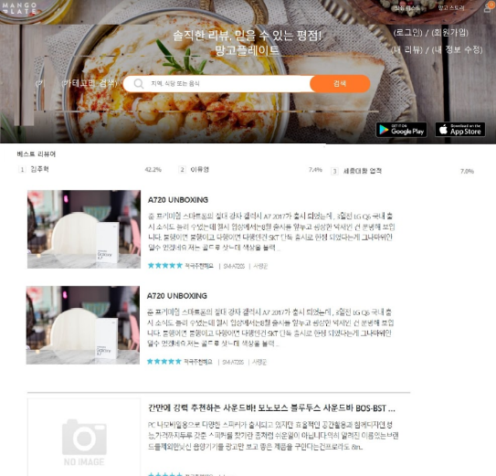
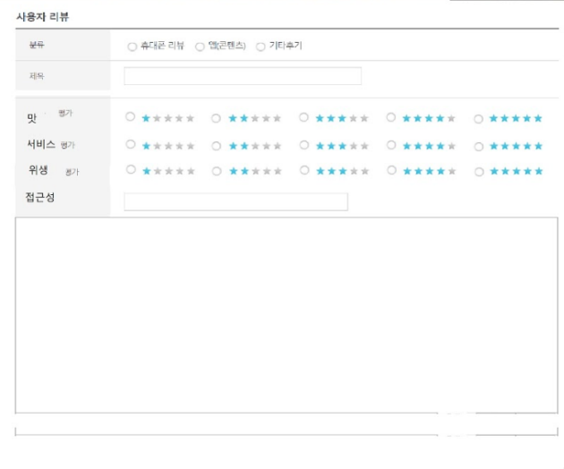
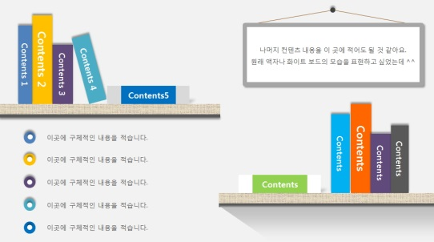
l Mat-Star l
Semi Project
3조 맛조
오종석 이인식 이승윤
신동호 곽은지 김은영

Slide 2
CONTENTS
프로젝트 개요
1-(1) Mat-Star
1-(2) BenchMarking
1-(3) 팀원임무
1-(4) Schedule
1-(5) 개발환경
2. DB설계
2-(1) Entity Relationship Diagram
2-(2) Table 명세
3. 파일구성
3-(1) Class 구성
3-(2) Jsp 구성
4. 화면구성
4-(1) Layout
4-(2) Header & Footer
4-(3) Body

Slide 3
프로젝트 개요
What is Mat-Star?
Mat-Star
맛집 + SNS = Mat-Star
BenchMarking
팀원 임무
Schedule
구현 기능

Slide 4

프로젝트 개요
Mat-Star
맛집 + SNS = Mat-Star
BenchMarking
팀원 임무
Schedule
구현 기능
SNS

Slide 5
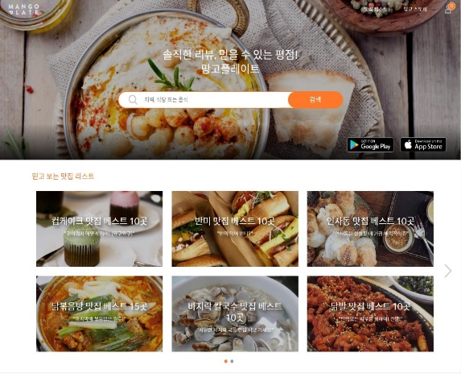
프로젝트 개요
Theme
Mat-Star
맛집 + SNS = Mat-Star
맛집
BenchMarking
팀원 임무
Schedule
구현 기능
SNS

Slide 6
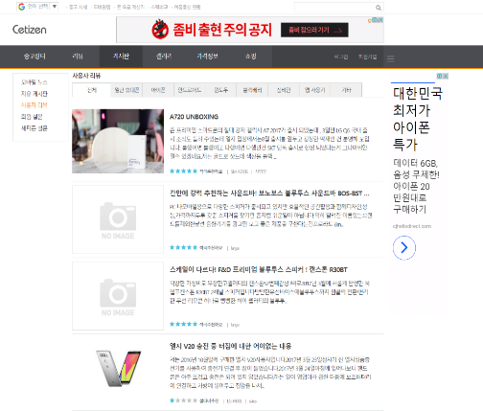
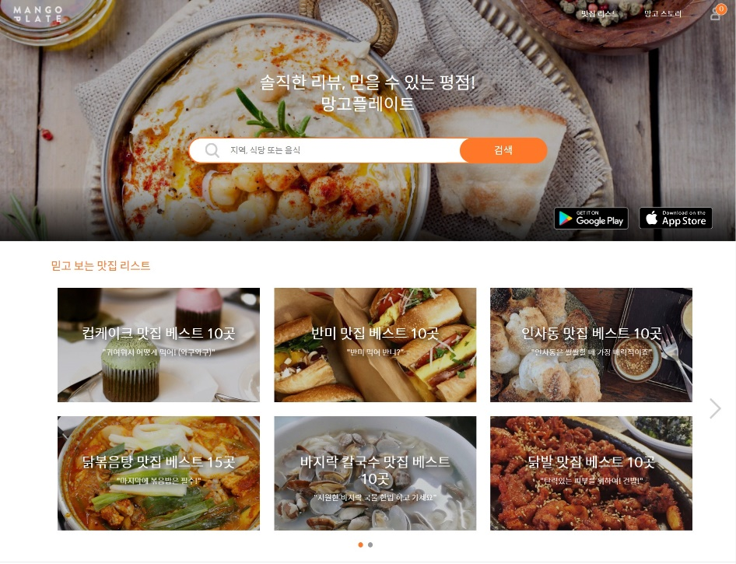
프로젝트 개요
Review
Mat-Star
맛집 + SNS = Mat-Star
사용자 리뷰
BenchMarking
팀원 임무
Schedule
구현 기능
SNS + 맛집

Slide 7
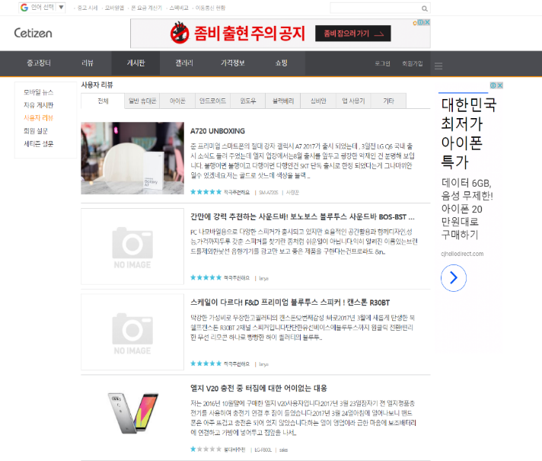
프로젝트 개요
Mat-Star
맛집 + SNS = Mat-Star
BenchMarking
팀원 임무
맛집 + 사용자 리뷰 + SNS
Schedule
This is Mat-Star!!
구현 기능

Slide 8

프로젝트 개요
Mat-Star
맛집 검색 기능
사용자 소통
BenchMarking
망고 플레이트
Cetizen
Instagram
팀원 임무
망고 플레이트
https://www.mangoplate.com/
Cetizen
http://http://www.cetizen.com/
Schedule
Instagram
https://www.instagram.com/
구현 기능

Slide 9
프로젝트 개요
Mat-Star
오종석
이인식
이승윤
신동호
곽은지
김은영
BenchMarking
팀원 임무
Schedule
구현 기능

Slide 10
프로젝트 개요
Mat-Star
BenchMarking
팀원임무
주제 선정, 구상
~ 10.30
DB설계 / 기능 구상
~ 11.02
Schedule
CODING(JAVA, JSP) / DESIGN
~ 11.22
테스트 및 최종 보고서 작성
~ 11.23
프로젝트 발표
~ 11.24
구현 기능

Slide 11
프로젝트 개요
Mat-Star
BenchMarking
팀원 임무
WAS
Tomcat 6.0
Schedule
DBMS
Oracle 12g
ORM
Ibatis Data Mapper Framework
개발환경
Framework
Struts2 Framework
Language
Java, JSP, Javascript, Jquery, css, HTML, XML
IDE
Tool Eclipse

Slide 12
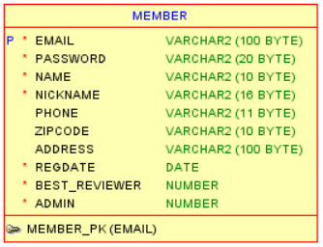
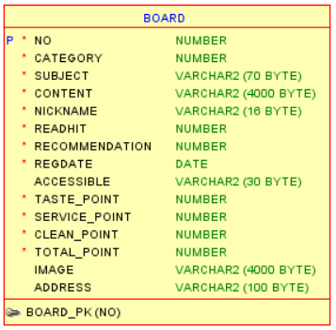
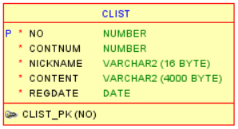
DB 설계
Entity
Relationship
Diagram
로그인과 동시에 Session
영역에 Nickname값을 넘겨
사용자 정보 확인
(조회, 수정, 삭제, 댓글 등)
Table 명세

Slide 13
DB 설계
Entity
Relationship
Diagram
TABLE NAME |  | MEMBER
COMMENT |  | 회원정보 테이블
No | Column Name | Comments | Data Type | PK | NULLABLE | SIZE
1 | EMAIL | 이메일 | VARCHAR2 | PK | N | 100
2 | PASSWORD | 비밀번호 | VARCHAR2 |  | N | 20
3 | NAME | 이름 | VARCHAR2 |  | N | 10
4 | NICKNAME | 닉네임 | VARCHAR2 |  | N | 16
5 | PHONE | 핸드폰번호 | VARCHAR2 |  |  | 11
6 | ZIPCODE | 우편번호 | VARCHAR2 |  |  | 10
7 | ADDRESS | 주소 | VARCHAR2 |  |  | 100
8 | REGDATE | 등록일 | DATE |  | N
9 | BEST_REVIEWER | 베스트 리뷰어 | NUMBER |  | N
10 | ADMIN | 관리자 여부 | NUMBER |  | N
비고
Table 명세
Member

Slide 14
DB 설계
Entity
Relationship
Diagram
TABLE NAME |  | BOARD
COMMENT |  | 게시판
No | Column Name | Comments | Data Type | KEY | NULLABLE | SIZE
1 | NO | 글 번호 | NUMBER | PK | N
2 | CATEGORY | 범주(한식, 중식, 등..) | NUMBER |  | N
3 | SUBJECT | 제목 | VARCHAR2 |  | N | 70
4 | CONTENT | 내용 | VARCHAR2 |  | N | 4000
5 | NICKNAME | 작성자 닉네임 | VARCHAR2 |  | N | 16
6 | READHIT | 조회수 | NUMBER |  | N
7 | RECOMMENDATION | 추천 | NUMBER |  | N
8 | REGDATE | 작성일 | DATE |  | N
9 | ACCESSIBLE | 접근성 | VARCHAR2 |  |  | 30
10 | TASTE_POINT | 맛 | NUMBER |  | N
11 | SERVICE_POINT | 서비스 | NUMBER |  | N
12 | CLEAN_POINT | 위생상태 | NUMBER |  | N
13 | TOTAL_POINT | 총점 | NUMBER |  | N
14 | IMAGE | 사진 | VARCHAR2 |  |  | 4000
15 | ADDRESS | 주소 | VARCHAR2 |  |  | 100
비고
create sequence board_no_seq;
Table 명세
Board

Slide 15
DB 설계
Entity
Relationship
Diagram
TABLE NAME |  | CLIST
COMMENT |  | 댓글 리스트
No | Column Name | Comments | Data Type | KEY | NULLABLE | SIZE
1 | NO | 댓글 번호 | NUMBER | PK | N
2 | CONTNUM | 댓글 대상 글 번호 | NUMBER |  | N
3 | NICKNAME | 작성자 | VARCHAR2 |  | N | 16
4 | CONTENT | 댓글 내용 | VARCHAR2 |  | N | 4000
5 | REGDATE | 댓글 작성일 | DATE |  | N
비고
create sequence clist_no_seq;
Table 명세
CList

